Slide 1
Introducere în Reinforcement Learning
Cursul #5
Ciprian Păduraru & Ștefan Iordache

Slide 2
Cuprins
01
Recapitulare
02
Repetiția: mama învățăturii!
Monte-Carlo
03
Temporal-Difference
04
TD(λ)

Slide 3
Recapitulare
01
01
Repetiția: mama învățăturii!

Slide 4
Recapitulare
Politici MDP
Control MDP
În căutarea politicii

Slide 5
Monte Carlo
02
02

Slide 6
Monte-Carlo în Reinforcement Learning
MC folosește cea mai simplă idee: mean return
MC poate fi aplicat pe MDP-urile episodice → pentru toate episoadele există final
Metodele MC învață direct din experiențe (episodice).
MC este model-free: nu cunoaște tranzițiile sau recompensele procesului decizional Markov (MDP).
MC invață din episoade complete.

Slide 7
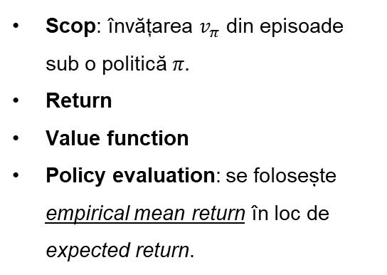

Evaluarea policitii - Monte Carlo
Scop: învățarea $v_{π}$ din episoade sub o politică $π.$
Return
Value function
Policy evaluation: se folosește empirical mean return în loc de expected return.
S₁, A₁, R₂, … , S_{k} ~ $π$
G_{t} = R_{t+1} + $γ ∗R_{t+2}+ …+ γ^{T−1}$ * R_{T}
$v_{π}\left(s\right)= 𝔼_{π}$[G_{t} | S_{t} = s]

Slide 8
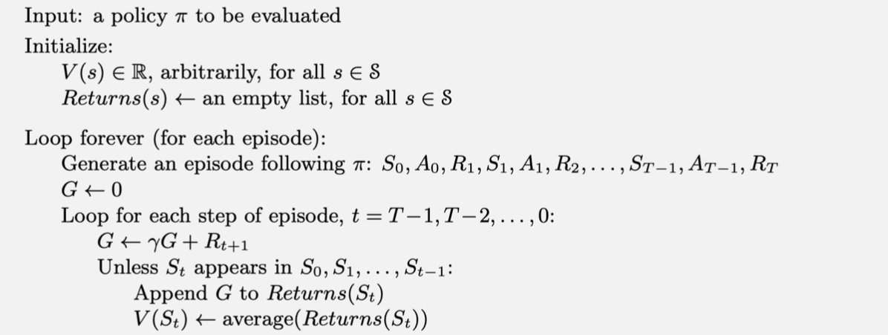
First-Visit Monte Carlo

Slide 9
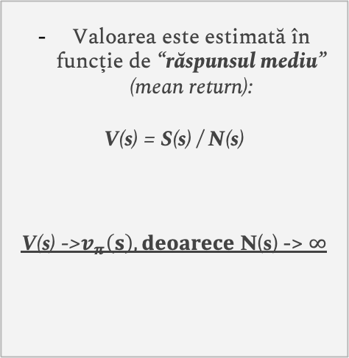
Every-visit Monte-Carlo Policy Evaluation
Valoarea este estimată în funcție de “răspunsul mediu” (mean return):
V(s) = S(s) / N(s)
V(s) ->$v_{π}\left(s\right), deoarece$ N(s) -> $∞$
Pentru fiecare moment de timp t în care starea s este vizitată într-un episode:
Counter: N(s) <- N(s) + 1
Incrementăm return-ul total, sub formă de sumă:
S(s) <- S(s) + G_{t}

Slide 10
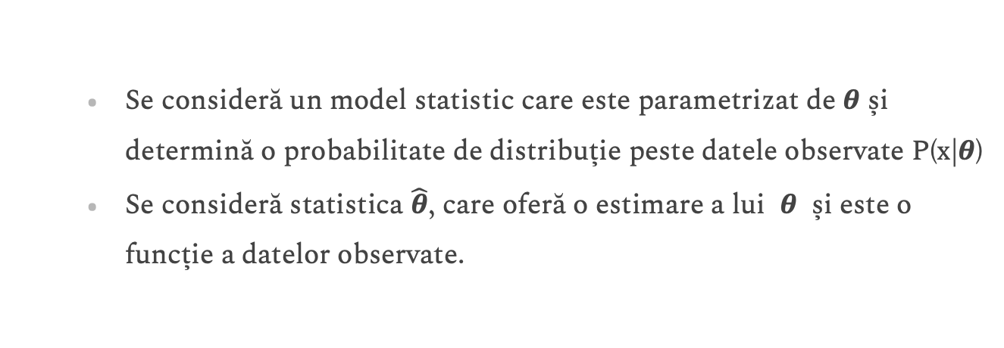
Bias, varianță & MSE (Mean Squared Error)
Se consideră un model statistic care este parametrizat de $θ$ și determină o probabilitate de distribuție peste datele observate P(x|$θ$)
Se consideră statistica $\hat{θ}$, care oferă o estimare a lui $θ$ și este o funcție a datelor observate.

Slide 11
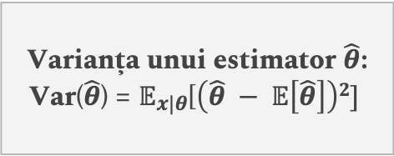
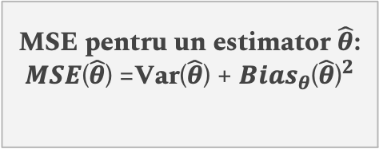
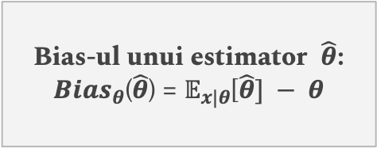
Bias, Varianță și MSE
Bias-ul unui estimator $\hat{θ}$:
${Bias}_{θ}$($\hat{θ}$) = $𝔼_{x|θ}$[$\hat{θ}] − θ$
Varianța unui estimator $\hat{θ}$:
Var($\hat{θ}$) = $𝔼_{x|θ}$[$\left(\hat{θ} − 𝔼\left[\hat{θ}\right]\right)2]$
MSE pentru un estimator $\hat{θ}$:
$MSE$($\hat{θ}$) =Var($\hat{θ}$) + ${{Bias}_{θ}\text{(}\hat{θ}\text{)}}^{2}$

Slide 12
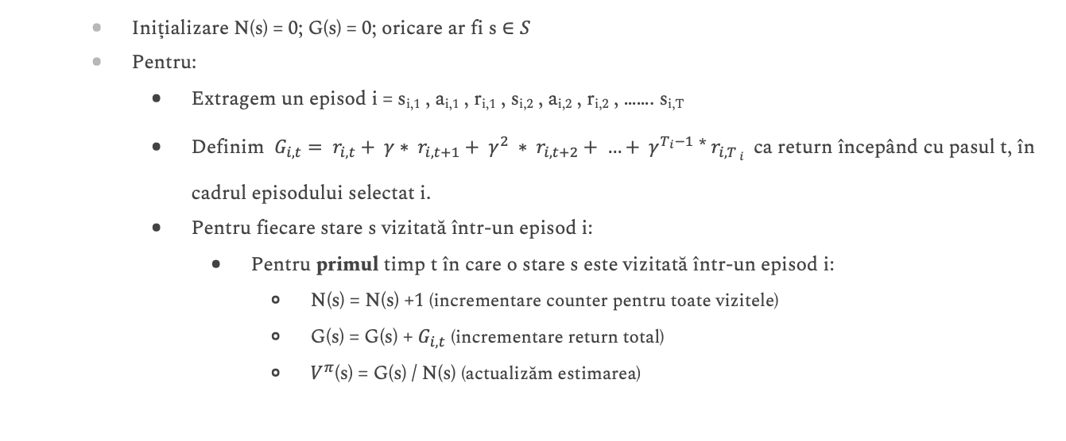
First-Visit Monte Carlo on Policy Evaluation
Inițializare N(s) = 0; G(s) = 0; oricare ar fi s $∈S$
Pentru:
Extragem un episod i = s_{i,1} , a_{i,1} , r_{i,1} , s_{i,2} , a_{i,2} , r_{i,2} , ……. s_{i,T}
Definim $G_{i, t}= r_{i, t}+ γ∗ r_{i, t+1}+ γ^{2} ∗ r_{i, t+2}+ …+ γ^{T_{i}−1}$ * $r_{i, T_{\begin{aligned}i \\ \end{aligned}}}$ ca return începând cu pasul t, în cadrul episodului selectat i.
Pentru fiecare stare s vizitată într-un episod i:
Pentru primul timp t în care o stare s este vizitată într-un episod i:
N(s) = N(s) +1 (incrementare counter pentru toate vizitele)
G(s) = G(s) + $G_{i, t}$ (incrementare return total)
$V^{π}$(s) = G(s) / N(s) (actualizăm estimarea)

Slide 13
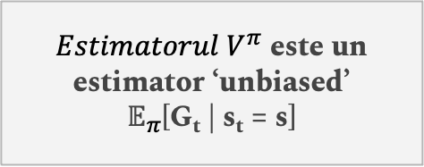
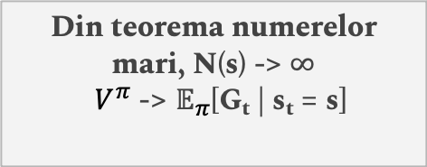
First-Visit Monte Carlo on Policy Evaluation
${Estimatorul V}^{π}$ este un estimator ‘unbiased’
$𝔼_{π}$[G_{t} | s_{t} = s]
Proprietăți
I
Din teorema numerelor mari, N(s) -> $∞$
${ V}^{π}$ -> $𝔼_{π}$[G_{t} | s_{t} = s]
II

Slide 14

Every-Visit Monte Carlo on Policy Evaluation
Inițializare N(s) = 0; G(s) = 0; oricare ar fi s$∈S$
Pentru:
Extragem un episod i = s_{i,1} , a_{i,1} , r_{i,1} , s_{i,2} , a_{i,2} , r_{i,2} , ……. s_{i,T}
Definim $G_{i, t}= r_{i, t}+ γ∗ r_{i, t+1}+ γ^{2} ∗ r_{i, t+2}+ …+ γ^{T_{i}−1}$ * $r_{i, T_{\begin{aligned}i \\ \end{aligned}}}$ ca return începând cu pasul t, în cadrul episodului selectat i.
Pentru fiecare stare s vizitata într-un episod i:
Pentru fiecare timp t în care o stare s este vizitata intr-un episod i:
N(s) = N(s) +1 (incrementare counter pentru toate vizitele)
G(s) = G(s) + $G_{i, t}$ (incrementare return total)
$V^{π}$(s) = G(s) / N(s) (actualizăm estimarea)

Slide 15
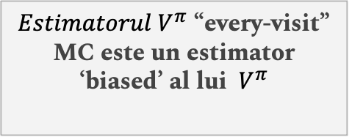
Every-Visit Monte Carlo on Policy Evaluation
${Estimatorul V}^{π}$ “every-visit” MC este un estimator ‘biased’ al lui ${ V}^{π}$
Proprietăți
I
Dar!!! În practică este consistent și obține des o valoare MSE mai bună!
II

Slide 16
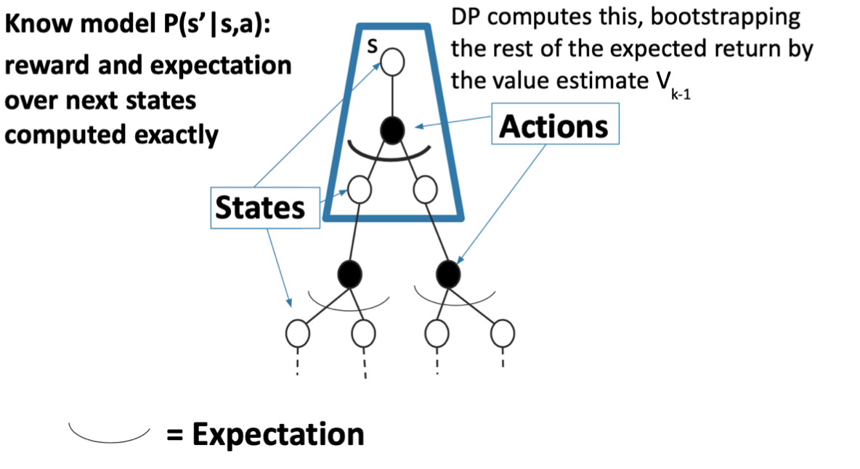

Evaluarea politicii cu programare dinamică $$V^{π}\left(s\right)←𝔼_{π}[r_{t }+ γ ∗ V_{k−1}|s_{t}=s]$$
Bootstrapping: Update-ul pentru V folosește o estimare.

Slide 17
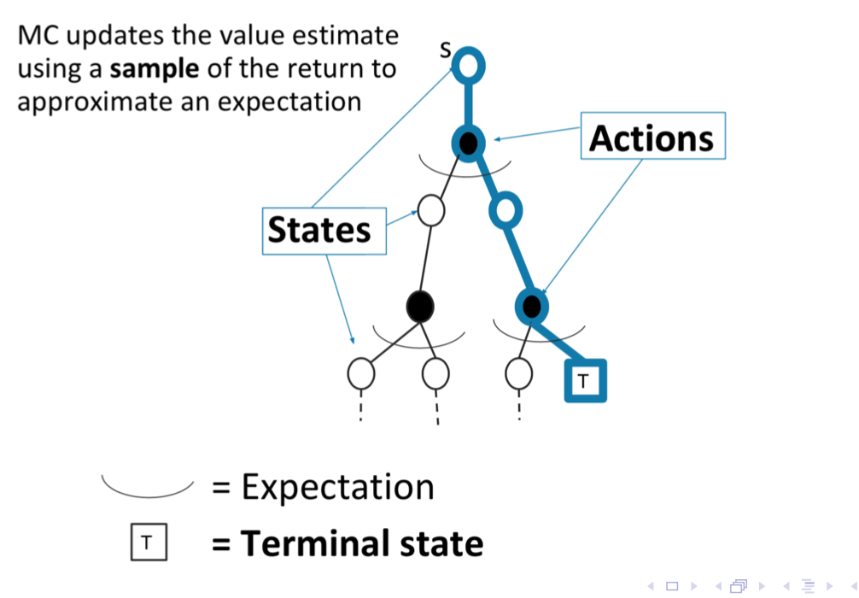
Evaluarea politicii Monte Carlo
Metoda MC actualizează valoarea estimată folosind o probă (sample) a recompenselor pentru a aproxima ce se va întâmpla.

Slide 18
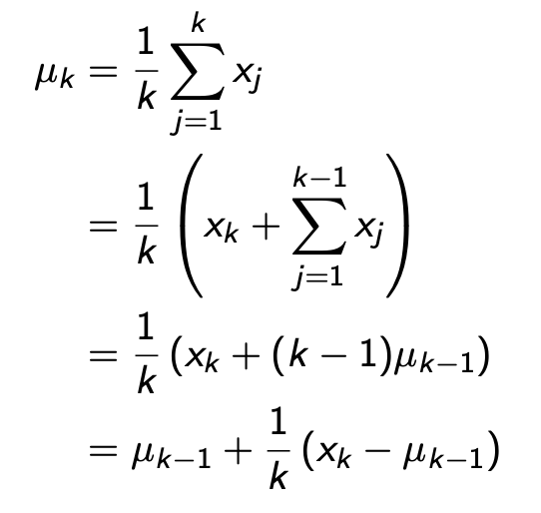
Media incrementala
Media $μ_{1},μ_{2}, …a unei secvențe x_{1}, x_{2},…$ poate fi calculată în mod incremental:

Slide 19
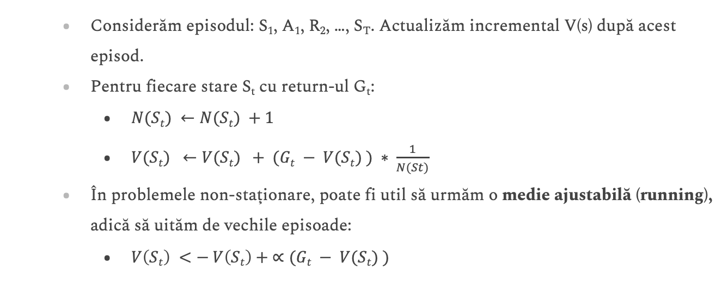
Actualizări incrementale pentru Monte-Carlo
Considerăm episodul: S₁, A₁, R₂, …, S_{T}. Actualizăm incremental V(s) după acest episod.
Pentru fiecare stare S_{t} cu return-ul G_{t}:
$N(St) ←N(St) +1$
$V(St) ←V(St) + (Gt − V(St) ) ∗ \frac{1}{N(St)}$
În problemele non-staționare, poate fi util să urmăm o medie ajustabilă (running), adică să uităm de vechile episoade:
$V\left(St\right) <− V\left(St\right) + ∝(Gt − V(St) )$

Slide 20
Temporal Difference
03
03

Slide 21
Ce este Temporal Difference
TD are la bază strategia de învățare din episode incomplete prin bootstrapping.

Slide 22


MC vs. TD
Monte Carlo
$$V\left(S_{t}\right)←V\left(S_{t}\right)+α(G_{t}−V\left(S_{t}\right))$$
Temporal Difference
$$V\left(S_{t}\right)←V\left(S_{t}\right)+α\left(R_{t+1}+γV\left(S_{t+1}\right)−V\left(S_{t}\right)\right)$$
$R_{t+1}+γV\left(S_{t+1}\right)$ poartă denumirea de “temporal difference target”.
${δ_{t}=R}_{t+1}+γV\left(S_{t+1}\right)−$ $V\left(S_{t}\right)$reprezintă eroarea TD.

Slide 23
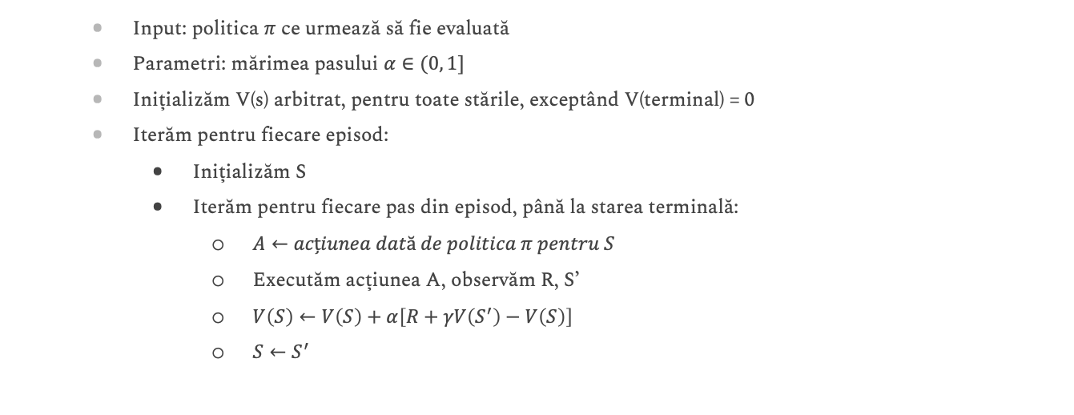
Algoritm TD
Input: politica $π$ ce urmează să fie evaluată
Parametri: mărimea pasului $α∈(0, 1]$
Inițializăm V(s) arbitrat, pentru toate stările, exceptând V(terminal) = 0
Iterăm pentru fiecare episod:
Inițializăm S
Iterăm pentru fiecare pas din episod, până la starea terminală:
$A←acțiunea dată de politica π pentru S$
Executăm acțiunea A, observăm R, S’
$V\left(S\right)←V\left(S\right)+α\left[R+γV\left(S^{′}\right)−V\left(S\right)\right]$
$S←S^{′}$

Slide 24
Exemplu TD
Stare | Timp | Timp prezis (pentru plecare) | Timp total prezis
Plecare din birou | 0 | 30 | 30
Ajungem la mașină, plouă | 5 | 35 | 40
Ieșire autostradă | 20 | 15 | 35
Vehicul încet în față | 30 | 10 | 40
Stradă rezidențială | 40 | 3 | 43
Am ajuns acasă | 43 | 0 | 43

Slide 25
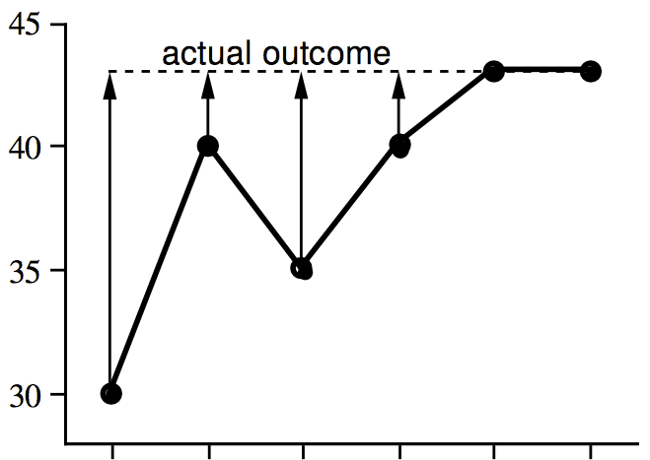
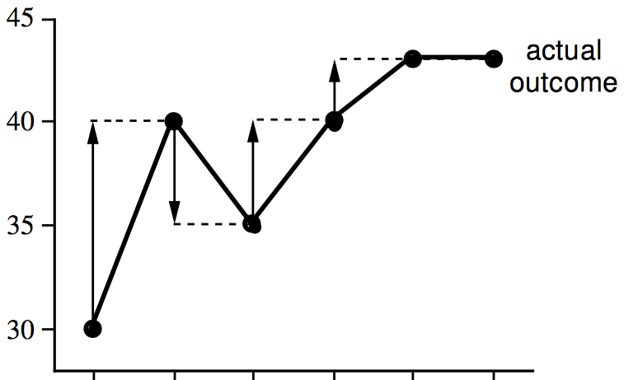
Exemplu TD vs. MC
MC
TD

Slide 26
Avantaje & Dezavantaje TD vs. MC
TD învață înainte de a ști rezultatul final! Nu are nevoie de return/outcome.
Învățare “online” – TD.
MC așteaptă până la finalul episodului pentru a afla return-ul.
TD învață din secvențe parțiale, iar MC doar din episoade complete.
TD funcționează în medii continue, fără stări terminale. MC nu poate ajunge la această performanță.
MC
Varianță mare, bias zero!
Convergență bună!
Simplu de înțeles și aplicat!
TD
Mai eficient fată de MC!
Sensibil la punctul de plecare (valoare inițială)!
Convergență pentru TD(0)!

Slide 27
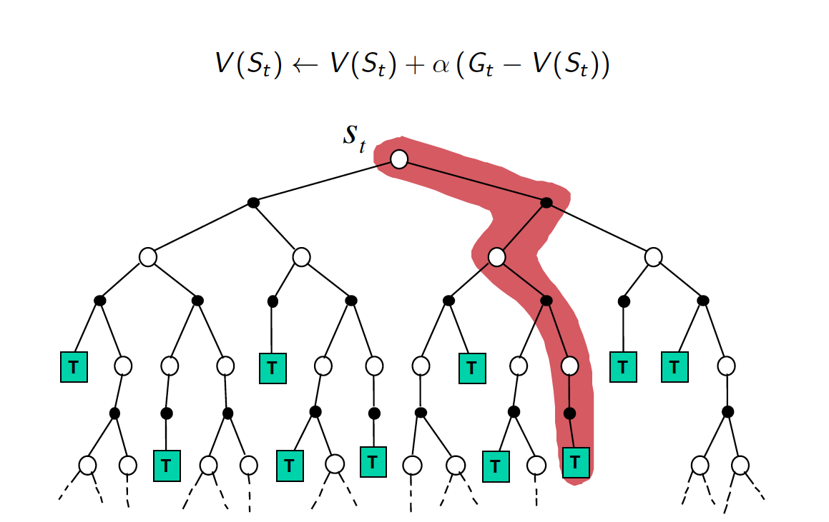

Slide 28
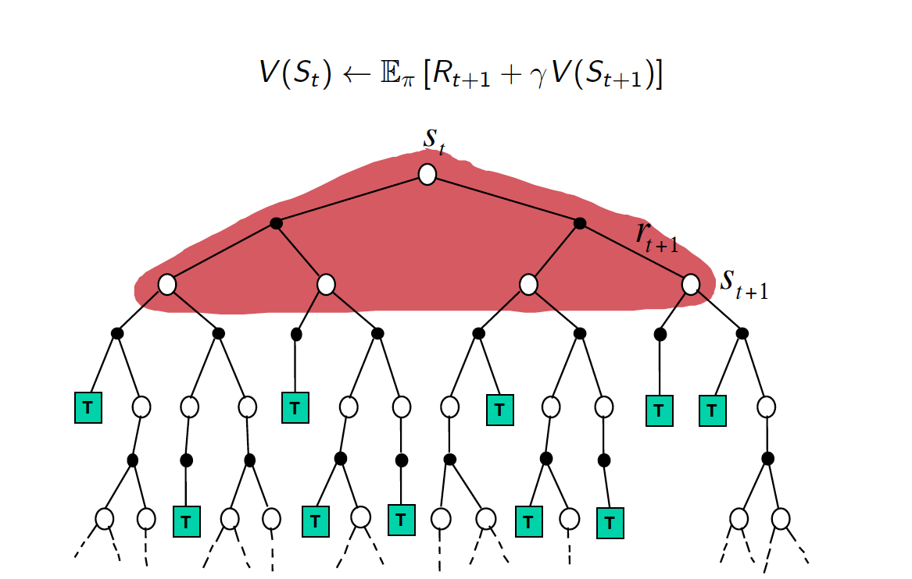

Slide 29
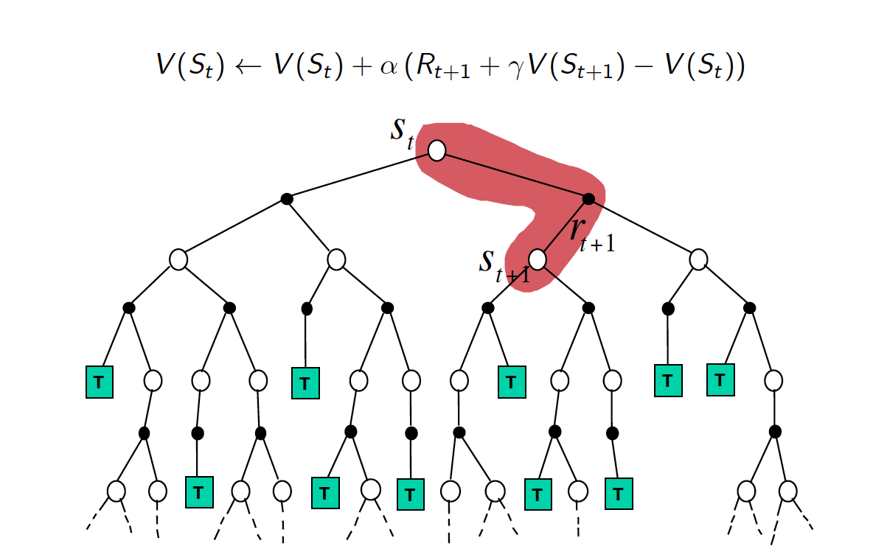

Slide 30
Marea pictogramă a RL-ului!

Slide 31
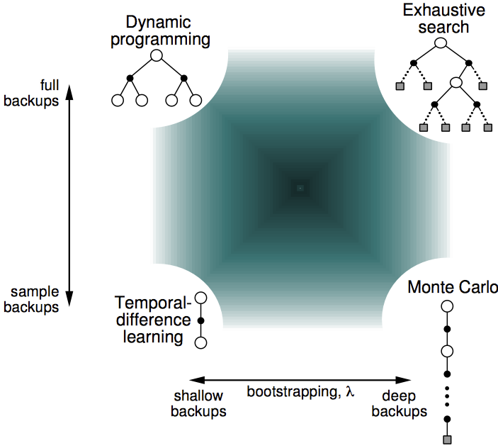

Slide 32
TD(λ)
04
04

Slide 33
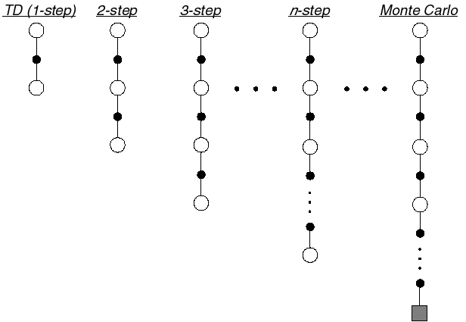
”n-Step Prediction” – $TD(\text{λ}\text{)}$
Considerăm posibilitatea de boostrapping pentru n pași în viitor, aplicație pentru algoritmul TD.

Slide 34
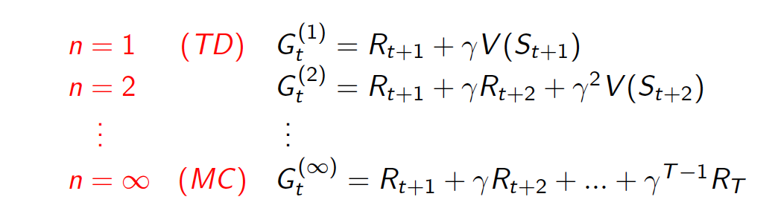
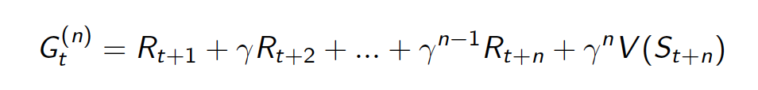
”n-Step Return” – $TD(\text{λ}\text{)}$
“n-Step Return” pentru n = 1, 2, …

Slide 35
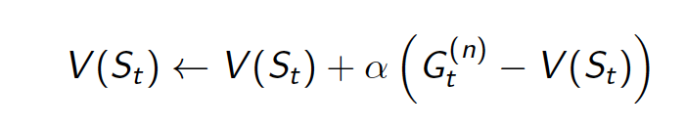
”n-Step Temporal Difference Learning” – $TD(\text{λ}\text{)}$

Slide 36
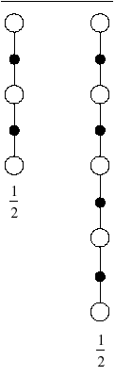
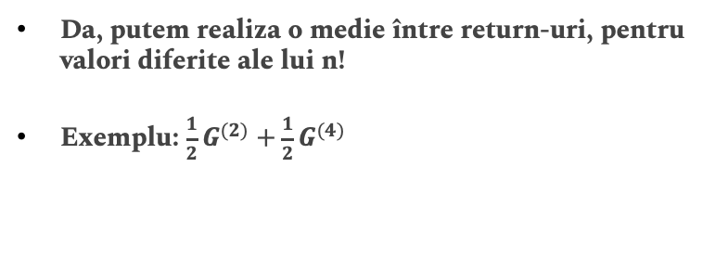
”n-Step Returns” – aplicarea mediei
Da, putem realiza o medie între return-uri, pentru valori diferite ale lui n!
Exemplu: $\frac{1}{2}G^{(2)}+\frac{1}{2}G^{(4)}$

Slide 37
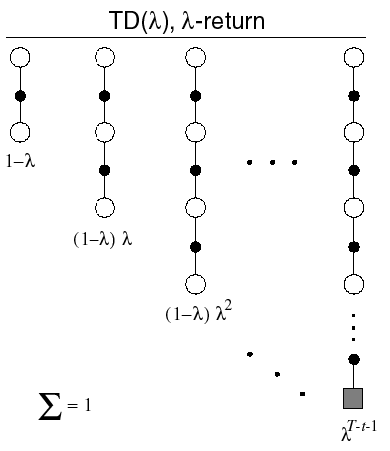
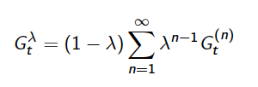

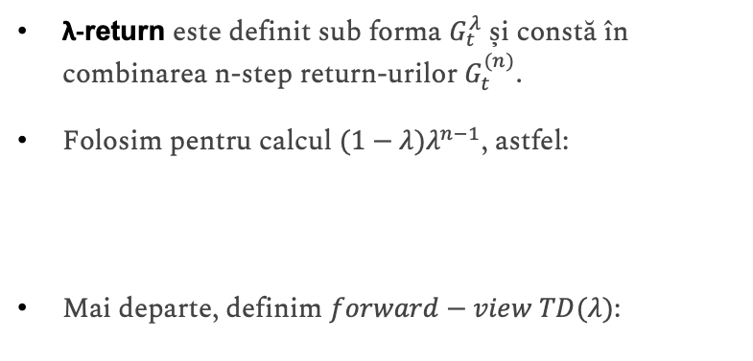
λ-return
λ-return este definit sub forma $G_{t}^{λ}$și constă în combinarea n-step return-urilor $G_{t}^{(n)}$.
Folosim pentru calcul $(1−λ)λ^{n−1}$, astfel:
Mai departe, definim $forward−view TD(λ)$:

Slide 38
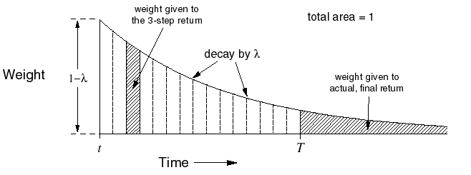
λ-return

Slide 39
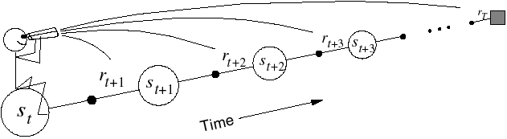
Forward View – $TD(\text{λ}\text{)}$
ESTE O FORMĂ TEORETICĂ A CEEA CE SE VA ÎNTÂMPLA!
Se aseamănă cu Monte Carlo, datorită calculării folosind episoade complete!

Slide 40
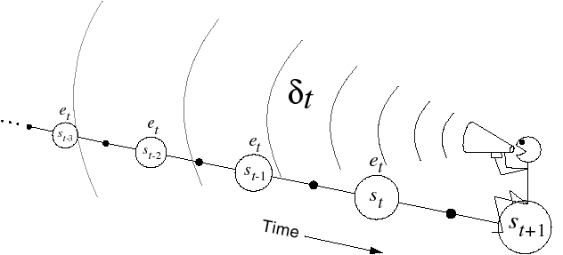

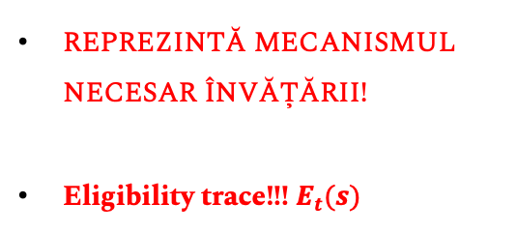
Backward View – $TD(\text{λ}\text{)}$
REPREZINTĂ MECANISMUL NECESAR ÎNVĂȚĂRII!
Eligibility trace!!! $E_{t}(s)$

Slide 41


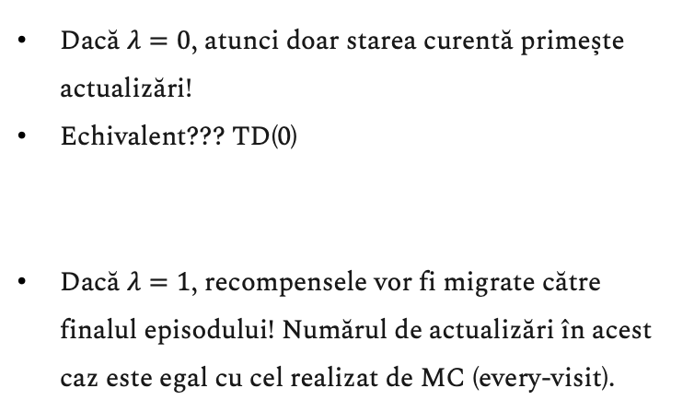
$TD(\text{λ}\text{) − }TD(\text{0) }– \text{TD}\text{(1)}$
Dacă $λ=0$, atunci doar starea curentă primește actualizări!
Echivalent??? TD(0)
Dacă $λ=1$, recompensele vor fi migrate către finalul episodului! Numărul de actualizări în acest caz este egal cu cel realizat de MC (every-visit).

Slide 42
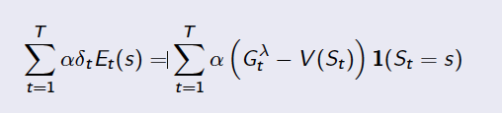

Teoremă! Suma actualizărilor offline este identică pentru forward-view și back-ward $TD(λ)$.

Slide 43
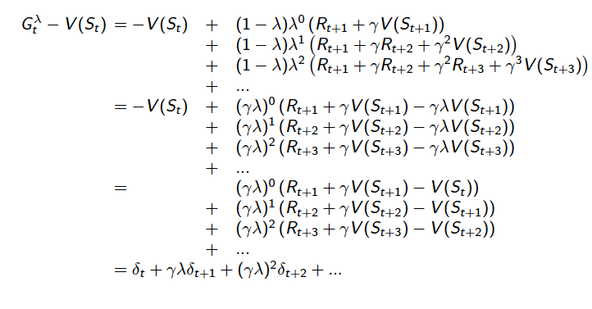
$$\text{λ} \text{diferit} \text{de}\text{ 1?}$$

Slide 44
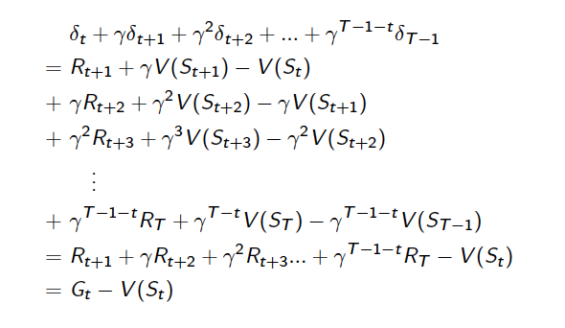
$$\text{λ} \text{egal} \text{cu}\text{ 1?}→Every−Visit Monte Carlo$$

Slide 45
Thanks!
Este timpul pentru întrebări!!!
stefan.iordache10@s.unibuc.ro
+40 7.. … …
Please keep this slide for attribution

